Slide 1
Ресурсное обеспечение образовательного процесса в учреждениях, создавших условия для обучения и воспитания детей с особенностями психофизического развития
Летошко Марина Васильевна,
методист
ГУО «Гомельский областной центр
коррекционно-развивающего
обучения и реабилитации»

Slide 2
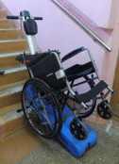
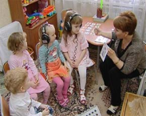
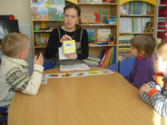
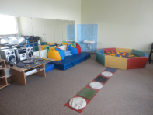
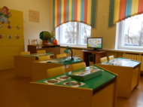
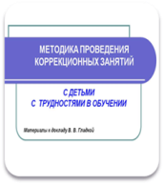
Ресурсное обеспечение
Кадровый состав педагогов
Материально-техническая база
Учебно-методические комплексы

Slide 3
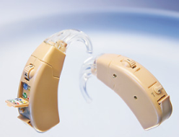
ПОСТАНОВЛЕНИЕ МИНИСТЕРСТВА ОБРАЗОВАНИЯ РЕСПУБЛИКИ БЕЛАРУСЬ 12 июня 2014 г. N 75 «Об установлении перечней мебели, инвентаря и средств обучения, необходимых для организации образовательного процесса учреждениями, реализующими образовательные программы специального образования…»
обеспечение деятельности учителя (демонстрационные, печатные)
средства обучения
материально-технические элементы УМК
обеспечение учебной деятельности учащихся

Slide 4
ПОЛОЖЕНИЕ ОБ УЧЕБНО-МЕТОДИЧЕСКОМ КОМПЛЕКСЕ НА УРОВНЕ ДОШКОЛЬНОГО И ОБЩЕГО СРЕДНЕГО ОБРАЗОВАНИЯ, 26.07.2011 N 167
Методические рекомендации, методики преподавания учебных занятий, методики преподавания коррекционных занятий
Учебники,
учебные пособия,
электронные учебники
Учебные планы,
учебные программы,
программы коррекционных занятий,
образовательные стандарты
Программы и планы воспитательной работы учреждения образования
Справочные материалы, сетевые ресурсы, информационные и аналитические письма
Учебно-
программная
документация
Программно-
планирующая
документация
Учебно-
методическая
документация
Учебные
издания
Информационно-
аналитические
материалы

Slide 5
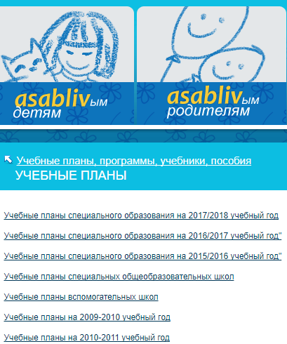
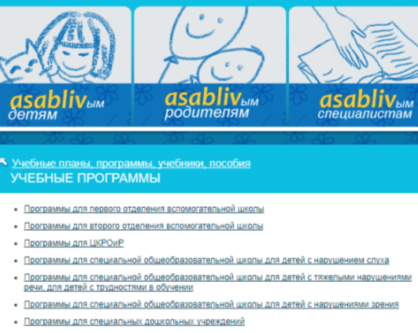
Учебные планы, программы

Slide 7
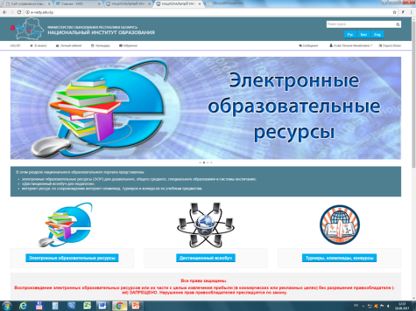
• «Биология», 7 класс (по учебному плану первого отделения вспомогательной школы для детей с интеллектуальной недостаточностью) - 1 час
«Спецыяльная адукацыя» №5 (методический комментарий), издание учебного пособия - в 2018 году
Электронные учебно-методические комплексы по учебным предметам для учащихся с интеллектуальной недостаточностью (легкой, умеренной, тяжелой)
Национальный
образовательный
портал
e-vedy.adu.by

Slide 8
Электронные учебно-методические комплексы
коммуникативное развитие: «Элементы грамоты и развитие речи», «Русский язык», «Литературное чтение»
социальное развитие: «Ориентировка в окружающем мире», «Человек и мир», «Социально-бытовая ориентировка», «Социальная адаптация»
эстетическое развитие: «Изобразительное искусство», «Изобразительная деятельность», «Музыка», «Музыкально-ритмические занятия»
математическое развитие: «Элементы арифметики», «Математика»

Slide 9
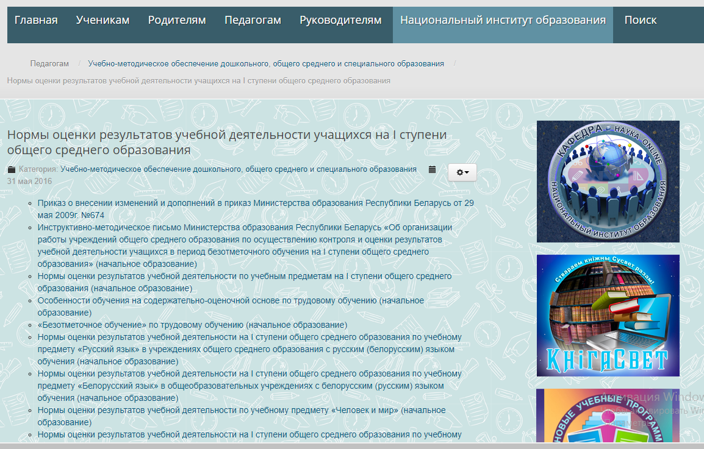
Учебно-методическое обеспечение дошкольного, общего среднего и специального образования

Slide 10
Особенности планирования и проведения коррекционных занятий (некоторых)
Учебный план первого отделения вспомогательной школы | Коррекционные занятия «Развитие познавательной деятельности»
учитель-дефектолог оказывает логопедическую помощь на коррекционных занятиях
Примерное календарно-тематическое планирование для первого отделения вспомогательной школы
Планирование является примерным. Использовались учебные программы и пособия, подготовленные к 2010/2011 уч.г.

Slide 11
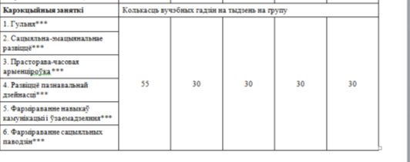
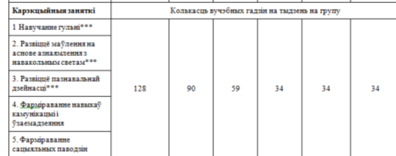
Воспитанники с аутистическими нарушениями
вучэбны план спецыяльнай дашкольнай установы для дзяцей з інтэлектуальнай недастатковасцю
вучэбны план спецыяльнай дашкольнай установы для дзяцей з парушэннямі псіхічнага развіцця (цяжкасцямі ў навучанні)

Slide 12
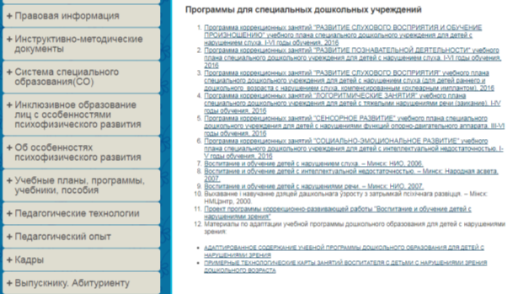
Особенности использования образовательных программ
Образовательная программа «Дошкольное образование»
(возможно использование для воспитанников с трудностями в обучении
и нарушениями функций ОДА)
http://adu.by/ru/ http://asabliva.by/

Slide 13
перечень средств обучения
актуальные учебные планы
обновление содержания образования
электронные ресурсы
особенности календарно-тематического планирования
Программа непрерывного воспитания детей и учащейся молодежи
10-бальная шкала оценивания предполагает подготовку учителями-предметниками контрольных заданий, соответствующих уровню обучающихся

Slide 14
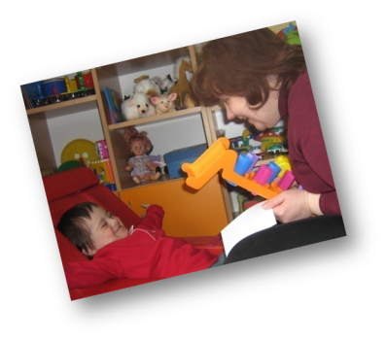
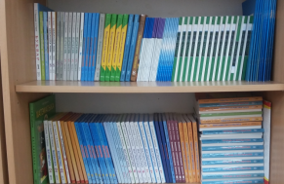
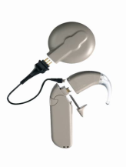
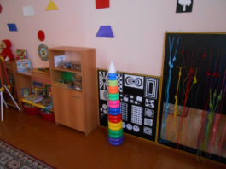
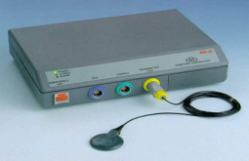
Ресурсное обеспечение

Slide 15
Ресурсное обеспечение образовательного процесса в учреждениях, создавших условия для обучения и воспитания детей с особенностями психофизического развития
Летошко Марина Васильевна,
методист
ГУО «Гомельский областной центр
коррекционно-развивающего
обучения и реабилитации»

